Slide 1
Міністерство аграрної політики та продовольства України
Рогатинський державний аграрний коледж
Тема лекції
6.1. Основні принципи технології виробництва харчових яєць
Мультимедійний супровід лекції з дисципліни «Технологія виробництва продукції птахівництва»
Викладачі Петращук В.М.
Тринів І.В.

Slide 2
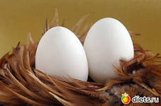
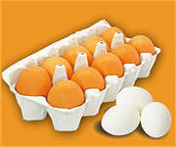
План
Організаційні форми підприєств промислового виробництва яєць птиці.
Технологічні принципи промислового виробництва яєць птиці.
Поняття про технологію, технологічний графік та карту виробничого процесу.
Основні цехи промислового виробництва харчових яєць.
Заходи екологічної безпеки.

Slide 3
Література
Основна
Бородай В.П., Вертійчук А.І. «Технологія виробництва продукції птахівництва» Вінниця
«Нова Книга» 2006
с.206-236
Додаткова
1.Бесулін В.І., Гужва В.І. «Птахівництво і технологія виробництва яєць та м’яса птиці» Біла церква 2003 с.236-261
2.Бусенко О.Т. «Технологія виробництва продукції тваринництва» Київ «Аграрна освіта» 2001 с.339-352
3.Бусенко О.Т. підручник «Технологія виробництва продукції тваринництва» Київ «Вища освіта» 2005 с.341-354

Slide 4
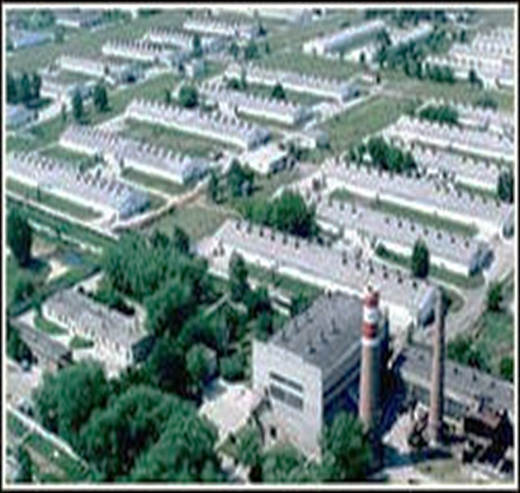
За виробництвом продукції птахівництва, особливо яєць, Україна входить в число країн з високим рівнем розвитку даної галузі
Значна частина яєць виробляється на птахофабриках і в спеціалізованих сільськогосподар-ських підприємствах з повним або закінченим технологічним циклом виробництва і неповним циклом, якщо окремі птахівницькі господарства спеціалізуються на виконанні окремих виробничих процесів
В останній час розвиток птахівництва в Україні прискорюється з кожним роком. Виробництво яєць і м'яса птиці зосереджено як у сільськогосподар-ських підприємствах всіх форм власності, так і в присадибних господарствах населення

Slide 5
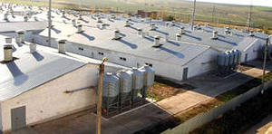
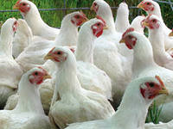
Для забезпечення рівномірного виробництва яєць поголів’я несучок потрібно поповнювати кілька разів на рік.
Метод цілорічного комплектування стада несучок, розроблений
С.І. Сметнєвим, покладений в основу технологічного процесу виробництва яєць на птахофабриці
Технологія промислового виробництва харчових яєць у спеціалі­зованих та фермерських господарствах має ґрунтуватися на таких основних принципах

Slide 6
ОСНОВНІ ТЕХНОЛОГІЧНІ ПРИНЦИПИ ПРОМИСЛОВОГО ВИРОБНИЦТВА ХАРЧОВИХ ЯЄЦЬ
використання високопродуктивних кросів курей
утримання курей у кліткових механізованих та автоматизованих батареях
годівля молодняку та інших вікових груп курей повнораціонними, збалансованими сухими комбікормами
застосування ефективних ветеринарно-профілактичних заходів, які забезпечують високу збереженість птиці
рівномірне цілорічне виробництво яєць відповідно до технологічного графіка
утримання птиці в пташниках великої місткості із забезпеченням оптимального мікроклімату та диференційованого світлового режиму

Slide 7
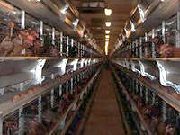
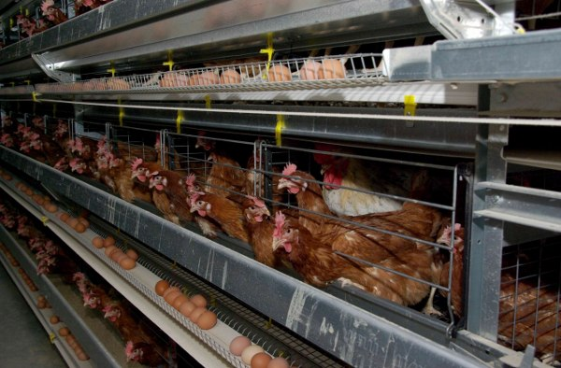
Виробництво харчових яєць проводиться рівномірно протягом всього року.
Промислове стадо курей-несучок протягом року комплектують багаторазово за графіком через певні проміжки часу з метою рівномірного виробництва харчових яєць.
Кількість партій курочок за рік і поголів’я молодок господарство визначає з розрахунку обсягів виробництва і місткості приміщень для утримання курей-несучок, що відображається в технологічному графіку.
Складання технологічного графіка починають з основного цеху – цеху промислового стада. Основною одиницею є партія ремонтних молодок, яких передають у цех курей-несучок.
Ритмічність виробництва яєць у господарстві забезпечується певним співвідношенням між потужністю цехів вирощування й цехів несучок.
У технологічному графіку, що розробляють на весь рік, вказують тривалість вирощування молодняку в кожному певному пташнику, строк профілактичної перерви, у який у пташник для несучок переводять ремонтний молодняк, строк використання несучок і тривалість перерви в цеху несучок.

Slide 8
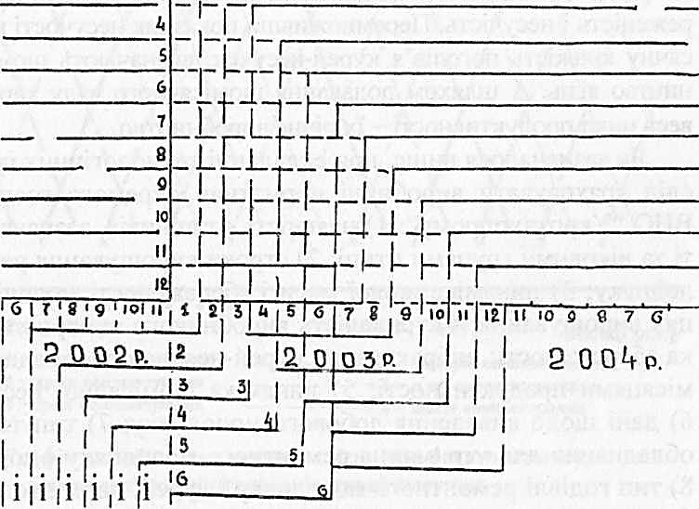
Технологічний графік руху поголів'я птиці і виробництва харчових яєць
Основний документ, в якому відображено взаємозв'язок усіх виробничих цехів або племінних господарств і окремих служб
спеціа­лізованого господарства.
ЦЕХИ
ПТАШНИКИ
1 промислових курей-несучок
Графіки складають з метою раціонального використання
вироб­ничих потужностей господарства протягом року, зазначаючи
в ньому календарні строки проведення відповідальних робіт
у всіх цехах
і пташниках. Кожен графік має охоплювати період часу не менш як 1,5 року.
2 ремонтний молодняк
З
інкубації

Slide 9
Складаючи технологічні графіки (карти), слід враховувати виробничі нормативи :
– наявність пташників, зазначення їх місткості за віковими групами птиці;
– строки вирощування ремонтного мо­лодняку;
– динаміка живої маси і збереженості молодняку за міся­цями вирощування;
– тривалість виробничого використання і динамі­ка збере-женості; вибракування курей-несучок та середнє поголів'я за місяцями продуктивності;
– динаміка щомісячної несучості курей;
– дані щодо виведення добового молодняку;
– тип технологічного обладнання для утримання ремонтного молодняку і дорослих курей;
– тип годівлі ремонтного молодняку і курей, норми годівлі та потре­ба у комбікормах;
– норми навантаження на пташницю і слюсаря;
– тривалість санітарних розривів між партіями птиці у цехах ремонтних молодих курок і промислових курей-несучок.

Slide 10
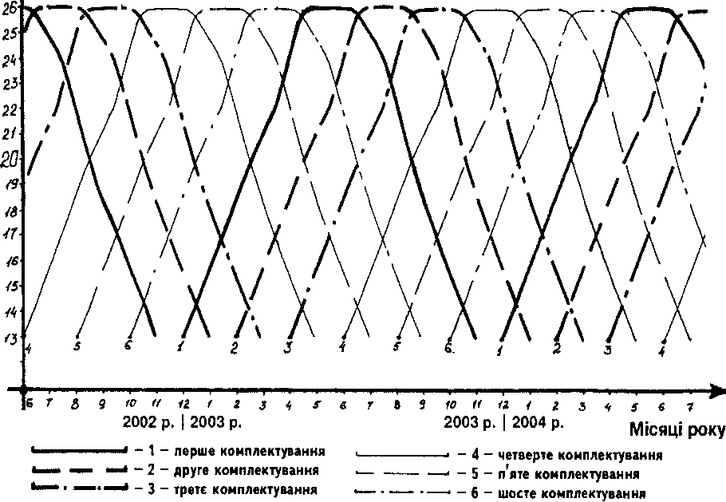
Обов'язково визначають і ритм-графік комплектування пташ­ників по кожному цеху. Ритм комплектування показує, через скільки місяців чи днів від попереднього комплектування буде заповнювати­ся наступний пташник (група пташників).
Графік виробництва харчових яєць при багаторазовому комплектуванні пташників курей-несучок
При плануванні виробництва харчових яєць на великих спеціалізованих птахофабриках слід ураховувати нормативи, розроблені співробітни­ками науково-дослідних інститутів.

Slide 11
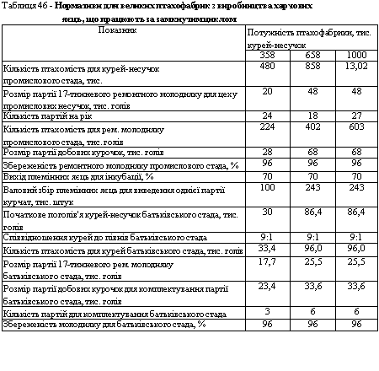
Нормативи для птахофабрик по виробництву харчових яєць

Slide 12
Технологічні карти – це затверджений і погоджений документ, в якому у письмовій формі дається перелік технологічного обладнання та визначається його призначення у процесі виробництва, у даному випадку – харчових яєць.
Види технологічних карт
перспективні
поточні
циклові
операційні

Slide 13
Таким чином, технологічні графіки і карти мають забезпечувати чітке виконання існуючої у господарстві технології виробництва, здійснення наукових принципів організації праці, пропорційність у розподілі робітників, їх обов'язків і відповідальності, а також спеціа­лістів усіх ланок технологічного ланцюга.
Розробка і подальше використання технологічних карт дозволяє більш раціонально використовувати матеріальні і трудові ресурси підприємств, підвищувати загальну культуру ведення птахівництва, впроваджувати у виробництво нову технологію, за рахунок чого збі­льшувати виробництво продукції, зменшувати її собівартість.
Узагальнюючи поняття технологічних графіків (діаграм) і техно­логічних карт, слід пам'ятати, що їх розробка і неухильне виконання – це дійсні плани роботи птахівничих господарств на один чи кілька років, дійова схема організації роботи на всіх ланках технологічного процесу, основа для розрахунків економічних показників, здійснення кожного процесу зокрема і виробництва продукції у цілому.

Slide 14
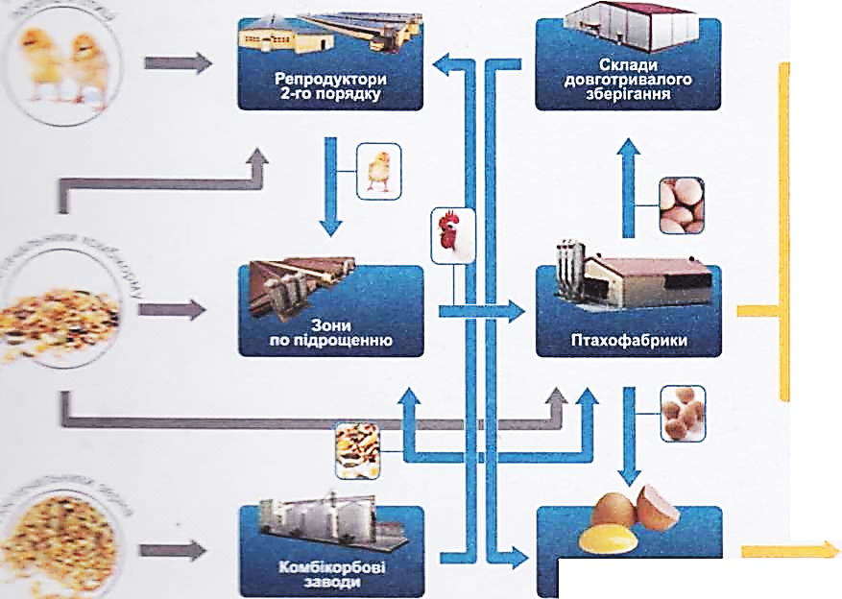
Отже, для рівномірного і ритмічного виробництва харчових яєць стадо промислових несучок протягом року комплектують через певний проміжок часу, тобто з дотриманням певного ритму.
Завод з переробки яєць

Slide 15
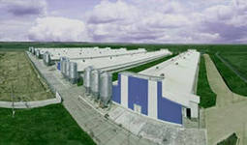
Успішна експлуатація підприємств залежить від дотримання необхід­них санітарно-захисних відстаней від найближчих населе­них пунктів, виробничих комплексів, вибору ділянки під будівництво, рівня ґрунтових вод, рельєфу місцевості, грунту, транспортного спо­лучення.
Проводиться будівництво пташників на 5, 10, 20, 30 тис. курей-несучок, корпусів на 100–250 тис. голів. Серед них найбільш поширеними є пташники на 14, 16, 54 тис. голів батьківсько­го стада, на 54 тис. гол. молодняку батьківського стада, блоки з 3-х пташників на 105 850 курей-несучок та яйцескладу, з 6-ти пташників на 211 700 курей-несучок та яйцескладу.
Розміщення птахівничих підприємств, виробничих
об'єктів господарства і комплектування зон проводиться
згідно з діючими ветеринарно-санітарними правилами, за яки­ми мінімальна відстань між птахівничими та іншими об'єк­тами має відповідати даним, наведеним у таблиці.

Slide 16
Таблиця Мінімальна відстань між об'єктами, м
Виробничі комплекси, об'єкти | Птахоферми | Птахофабрики
Тваринницькі ферми | 500 | 1500
Птахівницькі ферми | 1000 | 2000
Птахофабрики, племінні підприємства | 3000 | 5000
Тваринницькі комплекси | 3000 | 4000
Підприємства з переробки:
тварин | 2000 | 4000
птиці | 3000 | 5000
перо-пухової сировини | 4000 | 5000
Залізничні і автомобільні дороги державного значення | 500 | 1000
Автомобільні дороги місцевого значення | 100 | 250
Залізничні станції | 1500 | 2000
Утилізаційні заводи | 5000 | 5000
Комбікормові заводи | 3000 | 5000

Slide 17
Питання самоконтролю
1.Які основні принципи технології виробництва харчових яєць?
2.Дайте визначення поняттям «технологічний графік», «технологічна карта».
3.З якою метою складають на виробництві технологічний графік та технологічну карту?
4.Яким вимогам мають відповідати приміщення для утримання курей?
5.Які основні правила підготовки пташника для утримання курей?
6.Які типи кліткових батарей використовують у птахівництві?
7.Перерахуйте основні цехи виробництва харчових яєць.
8.Яке економічне значення реконструкції птахівничих будівель?
9.Яка загроза екологічної безпеки може бути при виробництві харчових яєць?
10.Обгрунтуйте необхідність дотримання зоогігієнічних вимог при виробництві харчових яєць.

Slide 18
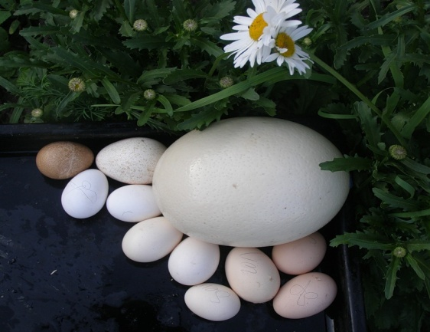
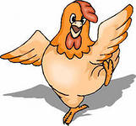
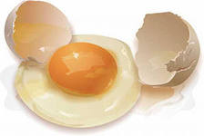
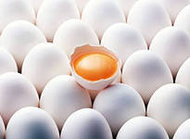
Дякую за увагу!

